Slide 1
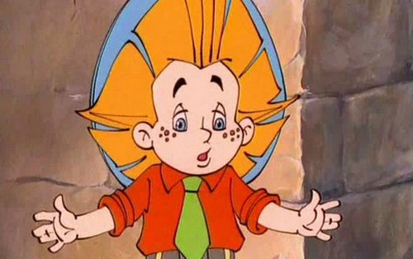
Тун-куй-сю Нелли Владимировна
Учитель начальных классов МКОУ СОШ № 16 г.Бирюсинска

Slide 2
4, 8, 12,…,…,…
Продолжи закономерность на три числа.

Slide 3
Составьте два примера на деление с ответом 6.

Slide 4
«Веселые задачи»
Папе 30 лет, а сын в 5 раз младше. Сколько лет сыну?
Масса слоненка при рождении 100 кг, а зубра 20 кг. Во сколько раз масса слоненка больше массы зубра?
3. Тетрадь стоит 23 рубля. Сколько будет стоить 2 таких тетради?

Slide 5
30 : 5 = 6
100 : 20 = 5
23 * 2 = 46

Slide 6
Реши примеры
24 : 6
42 : 7
24 : 12
36 : 6
15 : 5
17 : 4

Slide 7
17 : 4 = 4 (ост. 1)

Slide 9
16:3=5(ост.1)
16 – делимое
3 – делитель
5 – неполное частное
1 - остаток

Slide 10
Денис выполнил задание с помощью рисунка:
I ООООО I ООООО I ОООО
1 игрок 2 игрок осталось
14 : 5 = 2 (ост. 4)

Slide 11
Когда одно число без остатка делится на другое, то это значит, что в остатке получается ноль, и такой остаток обычно не записывается.

Slide 12
Остаток при делении всегда должен быть меньше делителя. Если остаток больше или равен делителю, то, значит, мы неверно нашли частное.

Slide 13
14 : 4 = 3 (ост. 2)
14 : 3 = 4 (ост. 2)
14 : 2 = 7 (ост. 0)
П.:IOOIOOIOOIOOIOOIOOIOOI
М.: IOOOIOOOIOOOIOOOIOO
К.: IOOOOIOOOOIOOOOIOO

Slide 14
Домашнее задание:
1) Учебник, с. 61 №5
2) Составить 5 примеров на деление с остатком

Slide 15
Спасибо
за
внимание!

